Slide 1

Juan 8:32: «y conoceréis la verdad, y la verdad os hará libres».
Texto base: Apoc.17:1.

Slide 2
Antes de iniciar este tema, quiero decirle que no es mi intención herirle a causa del contenido de este tema, ya que tengo muchos queridos amigos que son miembros de la iglesia Católica y que son sinceros en su fe, pero siento que es mi deber mostrar lo que dice la Palabra de Dios.
Por tanto les pido que con mucha atención y reverencia me acompañen para que juntos estudiemos la Palabra de Dios, porque es Él el que habló por medio de sus siervos en el pasado, y desea que todos nosotros seamos salmos. De seguro, que al final usted y yo descubriremos que hemos sido grandemente bendecidos. Amen.

Slide 3
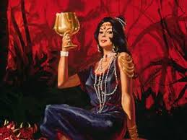

LA GRAN RAMERA
«Y vino uno de los siete ángeles que tenían las siete copas, y habló conmigo, diciéndome: Ven acá, y te mostraré la condenación de la gran ramera, la cual está sentada sobre muchas aguas»
Apocalipsis 17:1.

Slide 4
Quiero llamar su atención sobre algo muy importante. Y es que la iglesia católica Romana, aplica esto de la Gran Ramera, al pueblo de Israel, ya que el se prostituyó, Lea Oseas capitulo 4: ;1:2; capitulo 2; Jeremías 2:1-13; Éxo.32:7-8; Num.14:11,12; Núm.11:18-20, 3-34 etc. Etc.
Pero tengamos en cuenta al menos tres hechos importantes.
1). Que cuando el apóstol Juan recibió la revelación del Apocalipsis en el año 96 en la isla de Patmos, Jerusalén ya había sido destruida por los romanos en el año 70, según lo había profetizado Daniel, hecho que también fue anunciado por Jesús en Mat.24: 15-21.
2). Por otra parte, la profecía siempre anuncia es lo futuro, no el pasado.
3). El pueblo de Israel ya no era el pueblo de Dios, puesto que las setenta semanas asignadas a ellos en Dan.9:24-27, se habían cumplido con la lapidación de esteban en el año 34. Y mi deber es mostrar la verdad tal como está registrada en la Biblia, porque hay de mi si no lo hiciere.

Slide 5
Lo que usted está u punto de ver impactara su vida para siempre.
Es el cumplimiento profético irrefutable de la Biblia y comprobado por la historia
Debe tomar su tiempo para leer y entender este estudio y pedir la dirección de Dios.
Lo que usted va a ver aquí cambiará su fe, para su salvación, si usted ama a Dios, como dice Juan 14:15, seguirá «guardando sus Mandamientos», amara más su Palabra, y este estudio será su liberación.

Slide 6
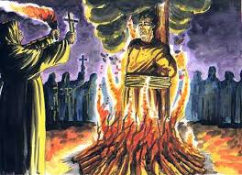
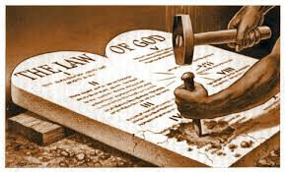
Siguiendo la fiel descripción que nos da la Biblia identificaremos todas las instituciones que componen la «Gran Ramera»
1). La «Gran ramera» esta identificada desde un principio, como la iglesia Católica Romana, porque fue ella la que según Daniel 7:25, (1), «habló palabras contra el Altísimo, (2), a los santos del Altísimo quebrantó y (3), pensó en mudar los tiempos y la ley»:
2). Y finalmente, todas las instituciones religiosas que sigan sus lineamientos, guardando el domingo, también formarán parte de esta «gran Ramera», a donde apunta el llamado «ecumenismo».

Slide 7
¿Como describe la Biblia la condenación de la gran ramera?
Beberá del vino de la ira de Dios. Apoc.14:9,10.
Será atormentado con fuego y azufre. Apoc.14:10.
Su tormento sube para siempre jamás, quiere decir, hasta que sean quemados totalmente.
Este tormento lo reciben los que «adoran a la bestia», (iglesia Católica, y sus hijas), obedecen a la «imagen», (poder secular), y reciben la «marca de su nombre», (observancia del domingo).Para entender esto Bea el C.B.A. sobre Apoc.13:14,16 y 14:11.
La gran Babilonia vino en memoria delante de Dios, para darle el cáliz del vino del ardor de su ira. Apoc.16:19.
"Ven acá y te mostraré la sentencia contra la gran ramera, la que está sentada sobre muchas aguas. Apoc.17:1. Aguas representan «pueblos, muchedumbres, naciones y lenguas». Verso 15.

Slide 8
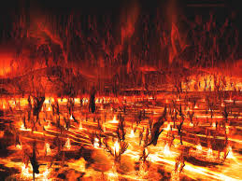
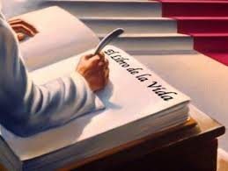
¿Quiénes participarán de la destrucción de la gran ramera?
Apoc.20:15. «El que no se halló inscrito en el libro de la vida, fue lanzado al lago de fuego».
Lea Apoc.13:8.
Lucas 10:20. «Mas no os gocéis de esto, que los espíritus se os sujetan; antes gozaos de que vuestros nombres están escritos en los cielos»

Slide 9
La pregunta es:
¿Creé usted en la Palabra de Dios?
¿Se han encontrado evidencias de que lo dicho por la Biblia es cierto?
Veamos algunos descubrimientos hechos por el hombre que confirman sus afirmaciones, que seguramente hará cambiar su punto de vista.

Slide 10
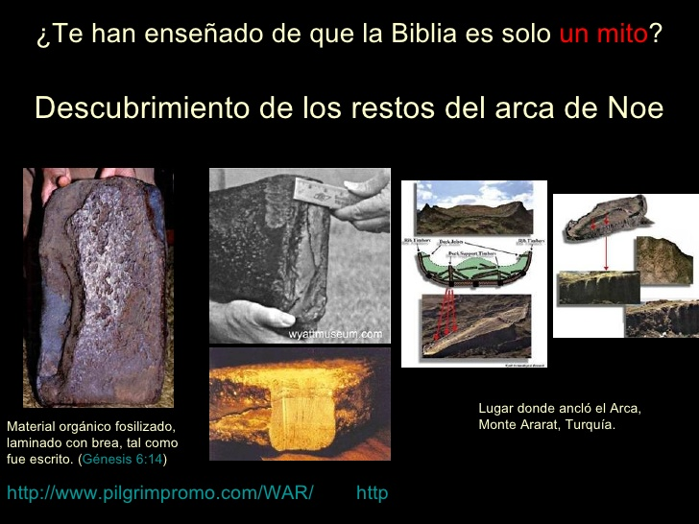
El descubrimiento de estos elementos confirma lo dicho por la Biblia.

Slide 11
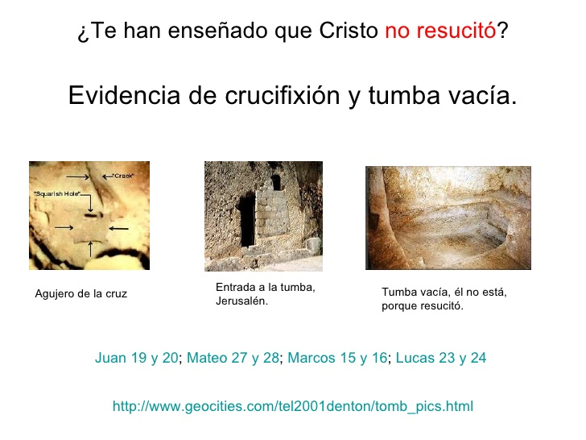
Precisamente, donde Jesús fue crucificad, se hiso una grieta con el temblor ocasionado en ese momento, por donde se fue parte de su sangre, que cayó precisamente encima del Arca del Testimonio a varios metros de profundidad.

Slide 12
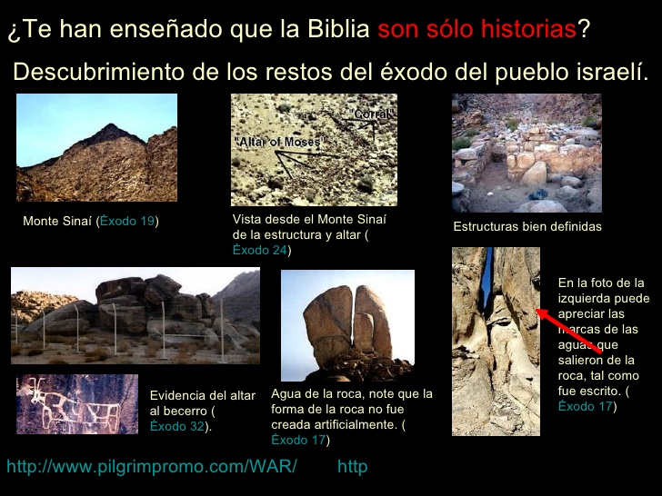

Slide 13
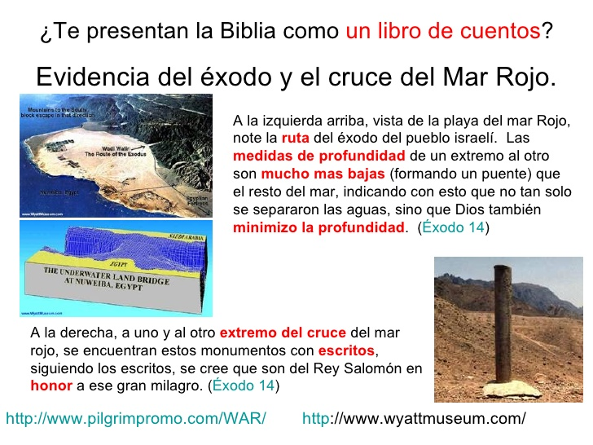
Si desea más información, lea el tema N° 372, «tesoros del mar rojo»

Slide 14
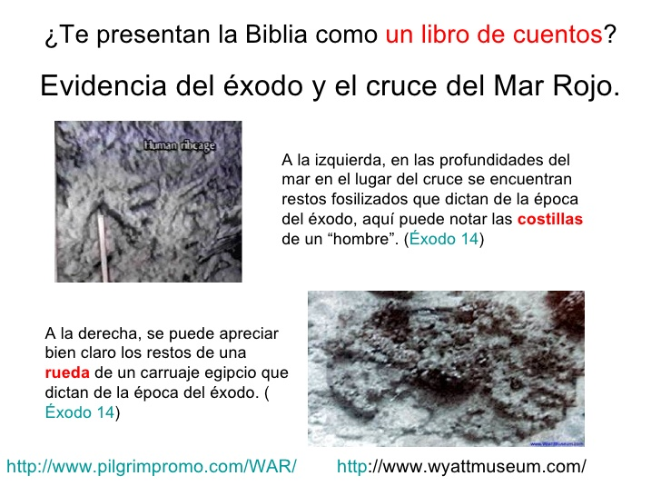

Slide 15
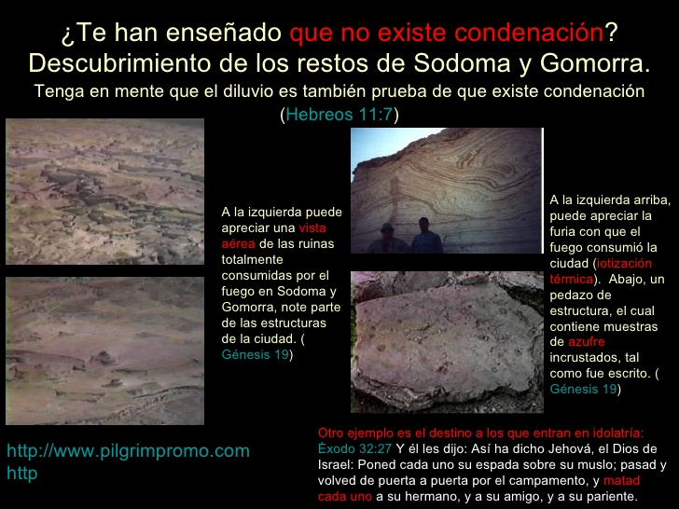

Slide 16
Estos descubrimientos confirman que la Palabra de Dios es fiel y verdadera.
Siguiendo la Palabra de Dios desde el Génesis hasta el Apocalipsis no existe un solo texto que nos indique que la salvación se encuentra en un hombre, mujer o institución religiosa, es decir en una iglesia.
La pregunta es: ¿Pondrás tu salvación en las manos de cualquier persona, llámese apóstol, sacerdote, pastor etc. etc.?
Por esta razón tenemos que congregarnos donde se predique y practique la Palabra berdadera, es decir donde se enseña a obedecer los Mandamientos de Dios, y tienen el testimonio de Jesús. Apoc.12:17.

Slide 17
Romanos 10:9 dice: Que si confesares con tu boca al Señor Jesús, y creyeres en tu corazón que Dios le levantó de los muertos, serás salvo.
Una creencia normalmente precede a una confesión, Pablo pone el orden normal de las cosas: primero la fe, luego la confesión.
La palabra clave es «Serás», La pregunta es: ¿Cómo puede una persona mantener la salvación obtenida?
Juan 3:5, dice: Respondió Jesús: De cierto, de cierto te digo, que el que no naciere de agua y de Espíritu, no puede entrar en el Reino de Dios.
La referencia al “agua” es una clara alusión al bautismo con agua que se administraba a los prosélitos judíos, Juan lo convertía en el símbolo del arrepentimiento. el Espíritu Santo es el que conduce a la persona a la conversión, Y Jesús declaró que cualquier cosa que fuera inferior a una transformación completa de la vida mediante el poder del Espíritu Santo, era inadecuada.

Slide 18
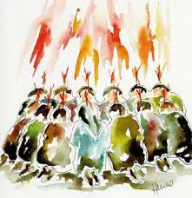
Es en este proceso de santificación donde es necesario la presencia del Espíritu Santo en la vida de la persona, sin el cual es imposible vencer el pecado.
El Señor Jesús dice: «Pues si vosotros siendo malos, sabéis dar buenas dádivas a vuestros hijos, ¿cuánto más vuestro Padre celestial dará el Espíritu Santo a los que se lo pidan»? (Luc.11:13).
Cuando el Espíritu Santo viene a nosotros como respuesta a la oración, Dios dice: «y haré que andéis en mis mandamientos, y guardéis mis decretos y los pongáis por obra». (Eze.36:27).

Slide 19
Juan 8:31,32 dice: Y decía Jesús a los judíos que le habían creído: Si vosotros permaneciereis en mi palabra, seréis verdaderamente mis discípulos; 32 y conoceréis la Verdad, y la Verdad os libertará.
Hay una diferencia entre creer en un hombre y crear a un hombre. Evidentemente en este proceso del nuevo nacimiento, que se efectúa a través de la FE, la CONFECIÓN, el BAUTISMO, y el ESPÍRIYU SANTO, se realiza el milagro de «crear a un hombre». Lea Efe.2:8-10
Ahora, «Permanecer en Cristo» es continuar en la doctrina de Jesús lo cual es una evidencia de la sinceridad de la profesión de fe original en Jesús, que es la PALABRA.

Slide 20
Por eso es sumamente importante aceptar la Palabra tal como Jesús la enseñó, como Él mismo lo dijo en
Mateo 5: 17-19.
«No penséis que he venido para abrogar la ley o los profetas; no he venido para abrogar, sino para cumplir 18 Porque de cierto os digo que hasta que pasen el cielo y la tierra, ni una jota ni una tilde pasará de la ley, hasta que todo se haya cumplido.
19 De manera que cualquiera que quebrante uno de estos mandamientos muy pequeños, y así enseñe a los hombres, muy pequeño será llamado en el reino de los cielos; mas cualquiera que los haga y los enseñe, éste será llamado grande en el reino de los cielos». Lea Juan 14:15-31.
Estos por su puesto, no forman parte de la «Gran Ramera», sino que se está reproduciendo en ellos el carácter santo de Cristo que es la Palabra. Lea 1Juan 2:3-4;Apoc.12:17;14:12.

Slide 21
La pregunta es: ¿A cuales mandamientos se refiere aquí El Señor Jesús?
Si tu estudias detenidamente los Mandamientos de Dios registrados en Éxodo 20:3-17, encontrarás que tanto adorar imágenes como la fornicación son pecado, por tanto el no guardar el sábado como día de reposo también debe ser pecado ya que Dios lo incluyó dentro de los Dies Mandamientos.
Y en el N. Testamento no aparece un registro de que hubiese sido abolido, por el contrario Isaías 66:22 y 23, dice: Porque como los cielos nuevos y la nueva tierra que yo hago, permanecen delante de mí, dice el SEÑOR, así permanecerá vuestra simiente y vuestro nombre. 23 Y será que de luna nueva en luna nueva, y de sábado en sábado, vendrá toda carne a adorar delante de mí, dijo el SEÑOR.

Slide 22
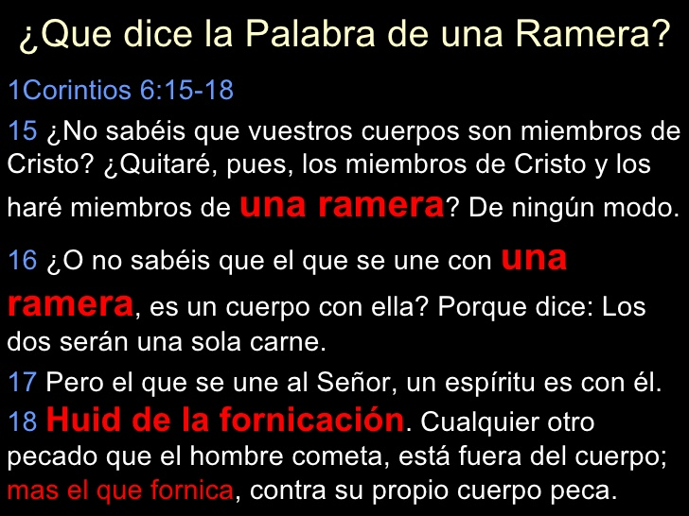

Slide 23
¿Cómo ha fornicado la «Gran Ramera?
1). Esta en desobediencia a los Mandamientos De Dios:
2). No lleva la Palabra completa a sus fieles: mezcla la verdad con la mentira.
3). No presenta el verdadero camino a la salvación:
4). Presenta otro mediador entre Dios y el hombre:
5). Omite la esperanza venidera, Salvación y vida eterna:
6). Utiliza imágenes, lo cual es una abominación ante Dios:
7). Ha adoptado costumbre y adoración paganas:
8). Ha matado a muchos del pueblo de Dios:
9). Aunque usted no lo crea, su verdadera adoración es a Satanás:
10). Utiliza ritos satánicos: Apoc.18:23.

Slide 24
¿Ha fornicado el hombre con la «Gran Ramera?
Apoc.17:2. con la cual han fornicado los reyes de la tierra, y los moradores de la tierra se han embriagado con el vino de su fornicación.
Apoc.18:3. Porque todas las naciones han bebido del vino del furor de su fornicación; y los reyes de la tierra han fornicado con ella, y los mercaderes de la tierra se han enriquecido de la potencia de sus deleites.

Slide 25
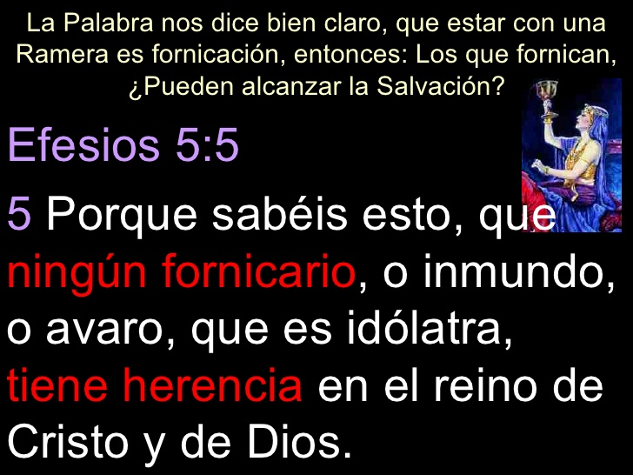

Slide 26
Ahora que tu sabes esto:
¿Qué te dice la Palabra de Dios?
Apoc.18:4.
«Salid de ella, pueblo mío, para que no seáis partícipes de sus pecados, y para que no recibáis de sus plagas».

Slide 27
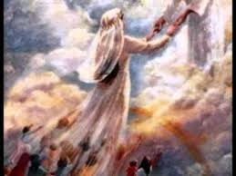
¿Qué sucede si tu sabiendo estas cosas no actúas?
Te haces participe de su fornicación espiritual y pierdes tu salvación.
En la segunda venida de Cristo, vendrá por una iglesia como la que describe Efe.5:26,27:
«Cristo amó a la iglesia, y se entregó a sí mismo por ella; 26 para santificarla limpiándola en el lavamiento del agua por la palabra, 27 para presentársela gloriosa para sí, una iglesia que no tuviese mancha ni arruga, ni cosa semejante; sino que fuese santa y sin mancha»

Slide 28
La Biblia dice en 2Cor.11:2 «Porque os celo con celo de Dios; porque os he desposado a un esposo, para presentaros como una virgen pura a Cristo».
Pero esta «Ramera» tiene muchos esposos, por eso Dios la llama «Ramera». Por tanto si tu persistes en permanecer al lado de esta ramera, tu salvación está en juego.
¿Ahora yo te pregunto? ¿a pesar de todo lo que sabes, no querrás escuchar la voz de Dios, y salir de allí?
Recuerda la orden de Dios: «Salid de ella, pueblo mío, para que no seáis partícipes de sus pecados, y para que no recibáis de sus plagas»

Slide 29

Memoriza Juan 8:32:
«y conoceréis la verdad, y la verdad os hará libres»

Slide 30
De acuerdo a la Biblia:
¿Qué características hacen posible identificar a la Gran Ramera?
1.Apoc.17:1. «Una mujer» representa una iglesia.
2.Apoc.13:11.Su líder tiene apariencia de cordero.
3.Apoc.17.1. Tiene alcance mundial Apoc.17:15.
4.Apoc.17:2. Los reyes de la tierra están con ella.
5.Apoc.17:2. Los moradores de la tierra han fornicado con ella.
6.Apoc.13:12. tiene capacidad de unir a los moradores de la tierra.
7.Apoc.18:11. Tiene comercio con el mundo.
8.Apoc.17.18. La Biblia la identifica como una ciudad.
9. Apoc.13:14. Utiliza imágenes y hace que las adoren.
10.Apoc.17:3-8. Camina de la mano non la Unión Europea.

Slide 31
11. Apoc.13:15. Manda a matar a los que no la adore.
12.Apoc.17:6. Tiene historia de haber matado al pueblo de Dios.
13.Apoc.17:4. Usa los colores escarlata y purpura.
14.Apoc.17:4. Adorna sus ministros y templos con oro plata y perlas.
15.Apoc.17:4. Utiliza un cáliz de oro.
16.Apoc.17:9. Está localizada en siete montes.
17.Apoc.18:18. Tiene el numero de la bestia 666.
18.Apoc.17:2. Llena de nombres de blasfemias.
19.Apoc.17:5. Un misterio, «Babilonia la grande».
20.Apoc.17:8. La bestia que era, no es y será.
21.Apoc.17:10. Tendrá solo 7 Reyes.(Véase el C.B.A. punto 1y2.
Nota. En la Biblia Dios presenta dos mujeres: Que representan dos iglesias, Apoc.12: 1,2, la iglesia fiel a Dios: Apoc.17:1,2, la iglesia apóstata e infiel, una ramera.

Slide 32
Recuerda: Una mujer en profecía, representa, a un pueblo, una iglesia
2Cor.11:2. La iglesia d Dios: se presenta como una virgen pura a Cristo.
Apoc.12:1,2. La iglesia de Dios: se representa con una mujer vestida del sol.
Isaías 54:5,6. La iglesia de Dios: se representa como una mujer abandonada, el pueblo de Israel.
Jer.3:14. La iglesia de Dios: es representada como la esposa de Dios.
Jer.6:2. La iglesia de Dios: es representada como la hija de Sión, Jerusalén.
Efe.5:24-33. La iglesia de Dios: es representada con una esposa que está sujeta al esposo, que Cristo vino a limpiar, lo cual dice que es un misterio.
Esta mujer es la iglesia mencionada en Apoc.12:17:
1. Guarda los diez Mandamientos de Dios.
2. Tiene el testimonio de Jesús.
¿Cuál es el Testimonio de Jesús?
El testimonio de Jesús es el Espíritu de Profecía. Apoc.19:10.

Slide 33

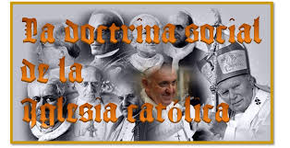

Aunque Apoc.13:11, se refiere al protestantismo apóstata quien se unirá con el catolicismo, le podemos aplicar la misma característica, «apariencia de cordero»

Slide 34
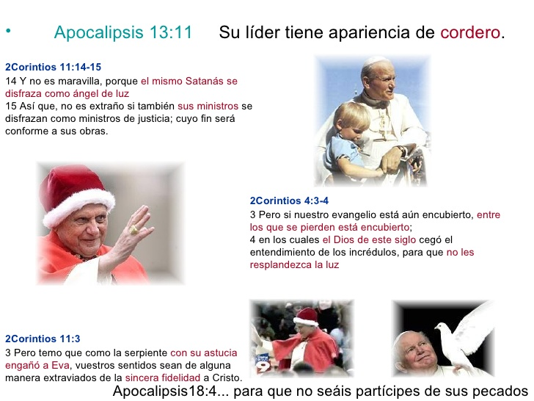

Slide 35
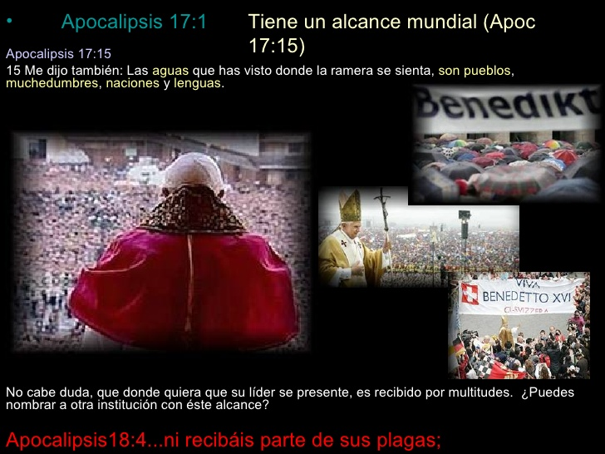

Slide 36
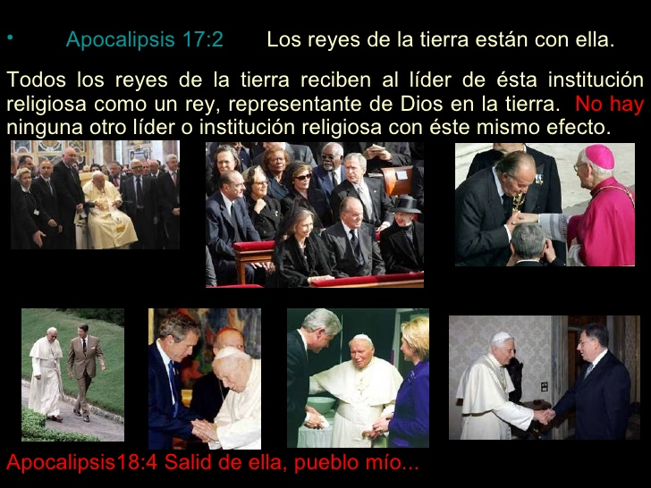

Slide 37
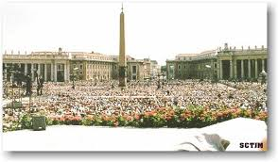
¡Los moradores de la tierra han fornicado con ella!
¿Ha fornicado el hombre con la Gran Ramera?
Esta multitud está formada por gente que ha venido de todos los países de la tierra.

Slide 38
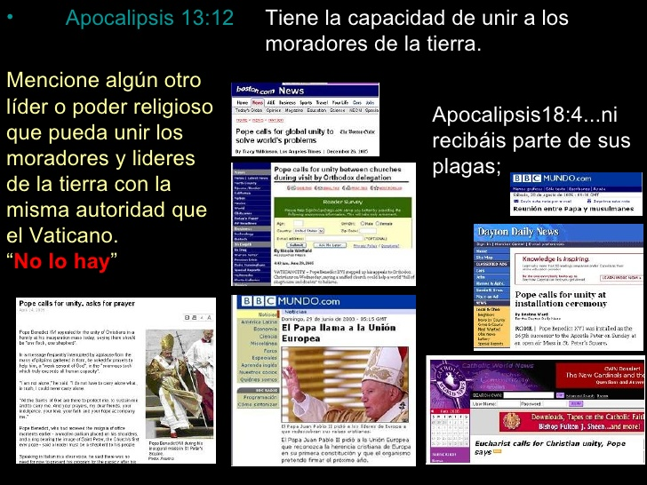

Slide 39
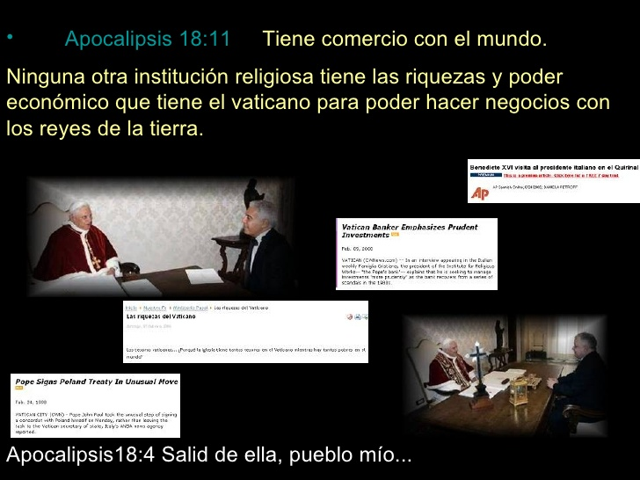

Slide 40
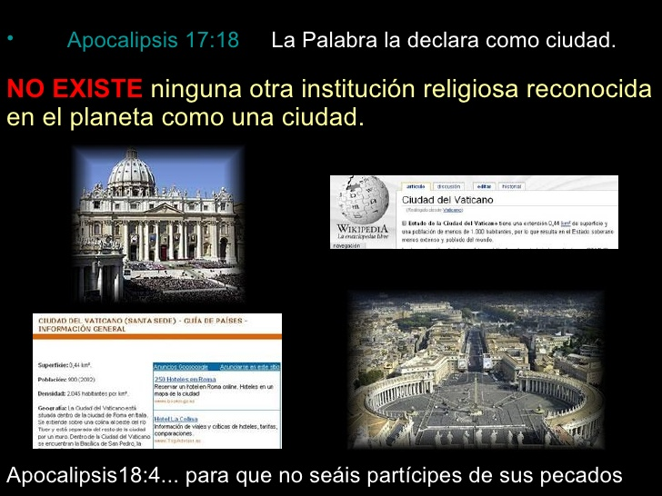

Slide 41
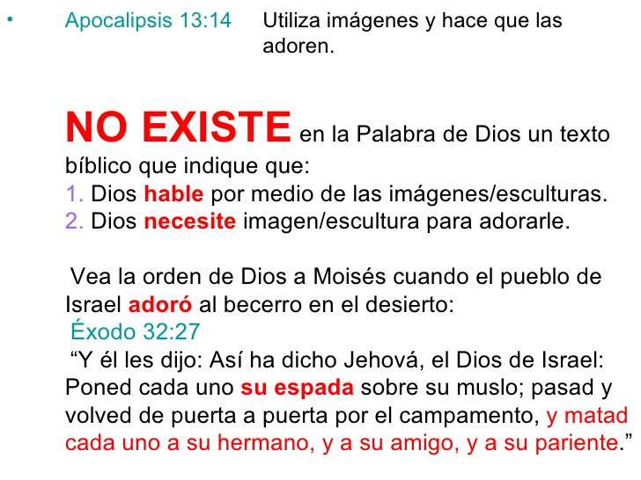

Slide 42
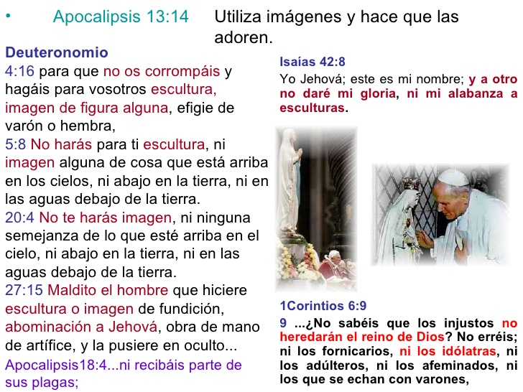

Slide 43
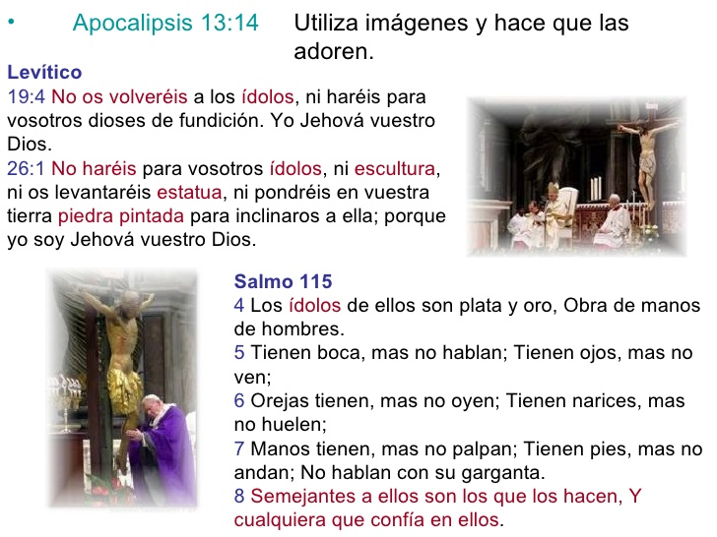

Slide 44
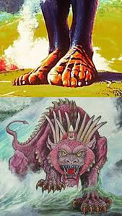
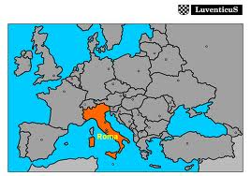
¿Sabía usted que Daniel había profetizado aproximadamente 1.012 años antes el surgimiento de la gran ramera en Europa?

Slide 45
Las piernas y pies de hierro de la imagen, representan al Imperio Romano. Al cual en la división en diez reinos en el año 476, a uno de ellos, Italia, se le unió la «arcilla, o barro», que representa un poder religioso, lo que se conoce como la Iglesia Católica Romana. Dan.2:33,41-42.
Por tanto, el Imperio Romano está vivo, encarnado en la religión Católica, heredando el «su poder, su trono y gran autoridad», además le transfirió todas las tradiciones paganas. Lea Apoc.13:1,2.
Daniel dice que el cuerno pequeño, la Bestia, o sea la gran ramera, (1),«Hablará palabras contra el Altísimo,
(2), a los santos del Altísimo quebrantará
y (3) pensará en cambiar los tiempos y la Ley…» Daniel 7:25.
Estas tres cosas las realizó este poder llamado la iglesia Católica Romana, tal como lo registra la Historia. Lea Apoc.17:6; 12:17; 14:12.
La famosa inquisición fue un instrumento creado por la iglesia Católica con el fin de eliminar a los que guardaban los mandamientos de Dios, específicamente el sábado.

Slide 46
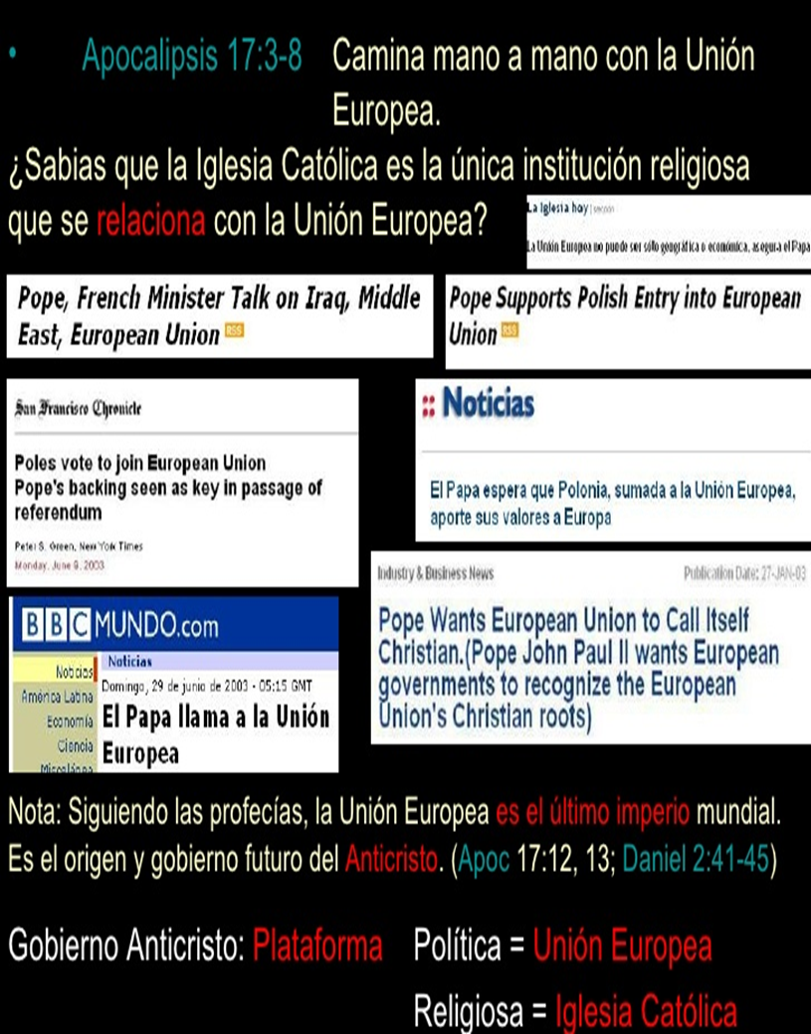

Slide 47
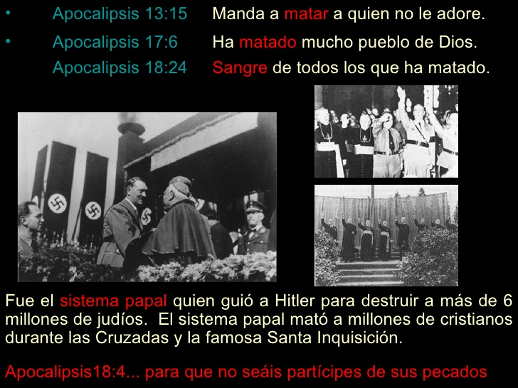

Slide 48
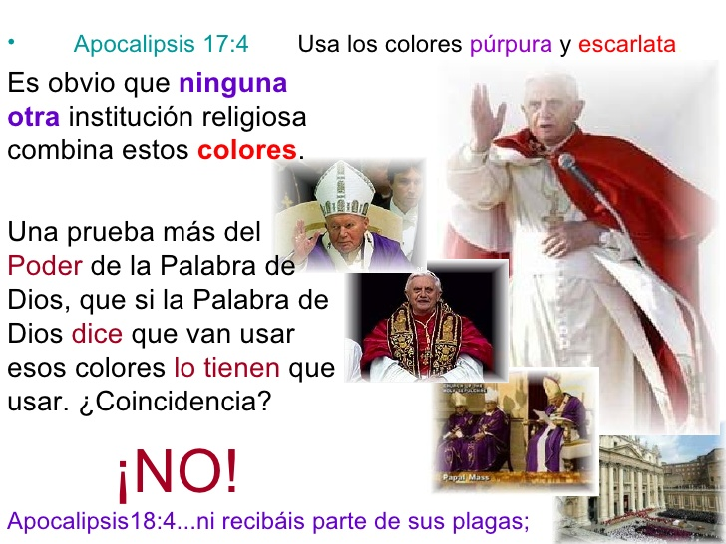
¿De que otra forma se puede identificar a este poder?

Slide 49
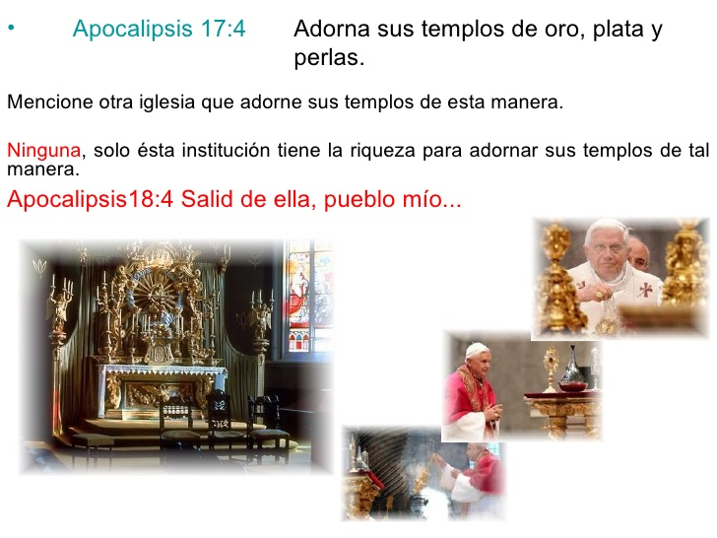

Slide 50
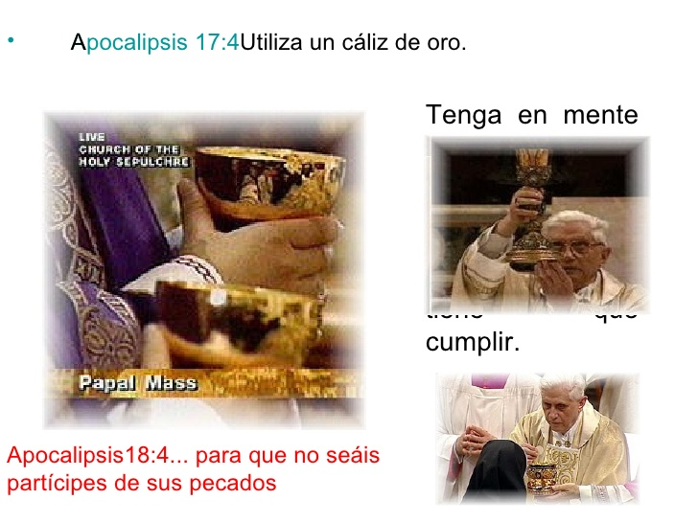

Slide 51
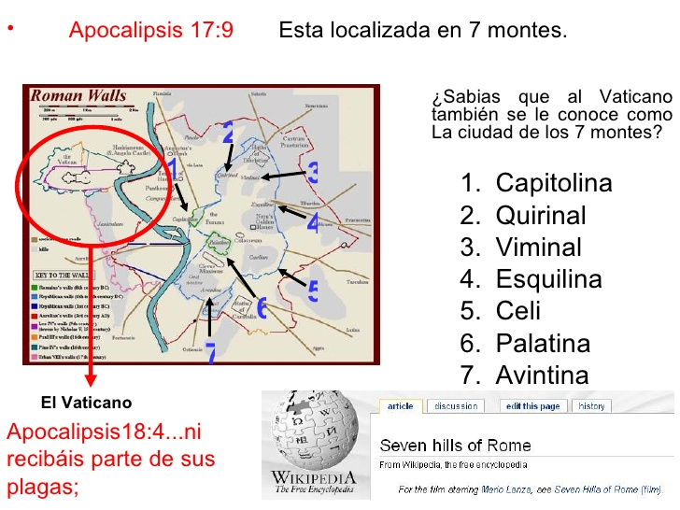

Slide 52
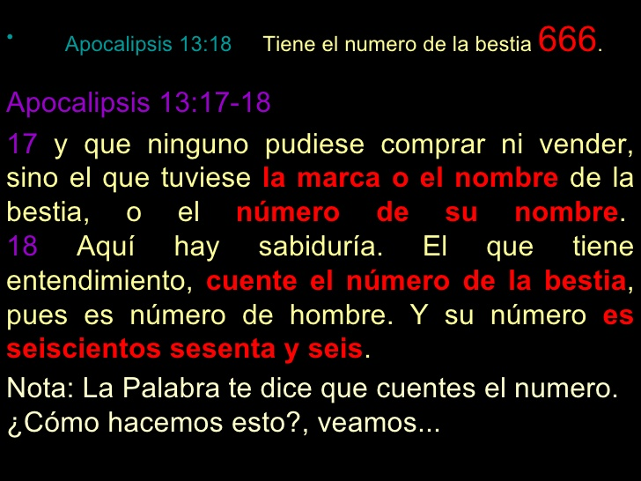

Slide 53
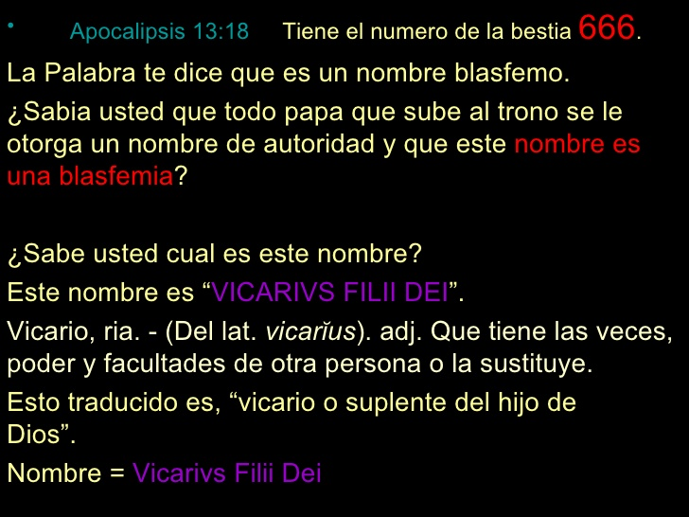

Slide 54
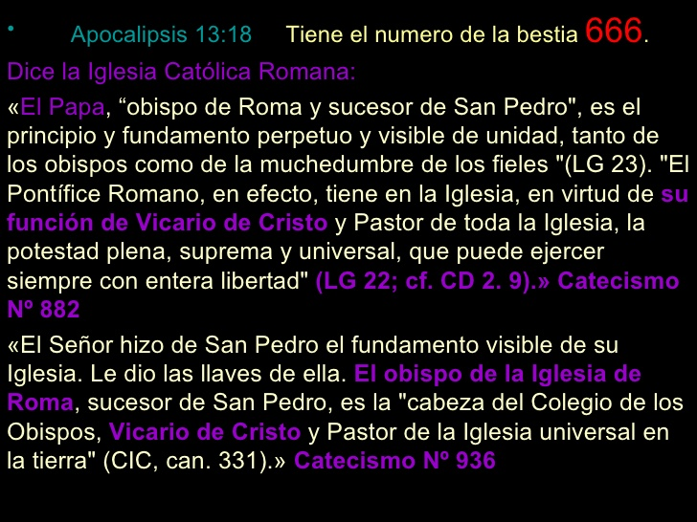

Slide 55
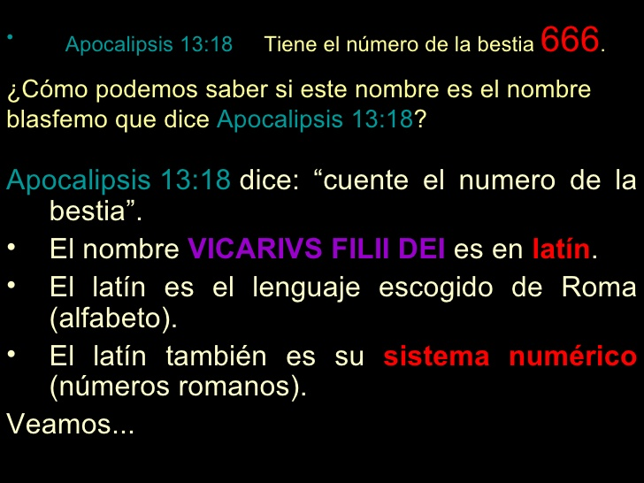

Slide 56
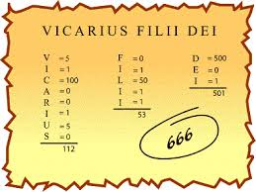
Como hemos visto a través de este estudio, la palabra de Dios no falla, Vicarius Filii Dei, (representante del Hijo de Dios), el titulo que le otorgan al papa, es sin duda el nombre blasfemo.

Slide 57
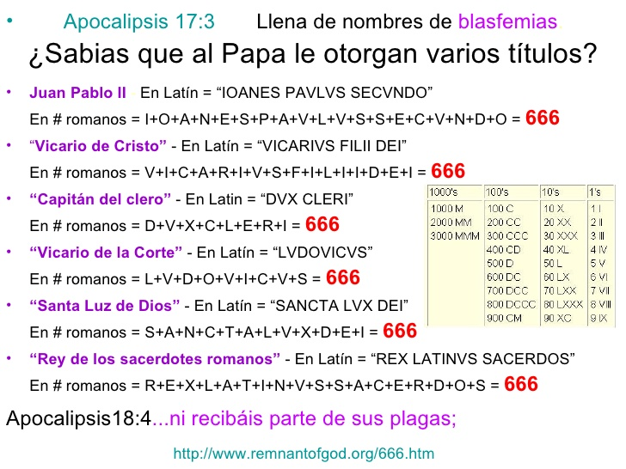

Slide 58
Antes de continuar tenemos que entender lo siguiente
Todos somos pecadores.
Romanos 3:23 dice: «por cuanto todos pecaron y están destituidos de la gloria de Dios»
Jesús es el único Salvador
Juan 10:9. «Yo soy la puerta: el que por mí entre será salvo; entrará y saldrá, y hallará pastos».
Jesús es nuestro único abogado
1Juan2:1. «Hijitos míos, estas cosas os escribo para que no pequéis. Pero si alguno ha pecado, abogado tenemos para con el Padre, a Jesucristo, el justo».

Slide 59
Por tanto, toda oración, clamor petición y alabanza debe ser para Dios y solo para Dios
Salmo 55:17. «En la tarde, al amanecer y al mediodía oraré y clamaré, y Él oirá mi voz»
Los muertos no os pueden ayudar
Eclesiastés 9:5. «Porque los que viven saben que han de morir, pero los muertos nada saben, ni tienen más recompensa. Su memoria cae en el olvido»
Debemos acercarnos directamente a Dios
Heb.4:16. «Acerquémonos, pues, confiadamente al trono de la gracia, para alcanzar misericordia y hallar gracia para el oportuno socorro»

Slide 60
Aún hay más: antes de continuar, debemos entender esto.
Debido a que «todos somos pecadores».
Jesús es el «único camino, la verdad y la vida»
Jesús es el único «mediador entre Dios y los hombres»
Cuando una persona muere, queda sellada para salvación o para perdición.
Toda oración y clamor debe ser solo para Dios, porque Dios no comparte su gloria.
Deut.5:9. «No te inclinarás a ellas ni las servirás, porque yo soy Jehová, tu Dios, fuerte, celoso,…»
Isaías 42:8. ¡Yo, Jehová, este es mi nombre! A ningún otro daré mi gloria, ni a los ídolos mi alabanza.
2Cor.11:14,15. Y esto no es sorprendente, porque el mismo Satanás se disfraza de ángel de luz. 15 Así que, no es extraño si también sus ministros se disfrazan de ministros de justicia; cuyo fin será conforme a sus obras.

Slide 61
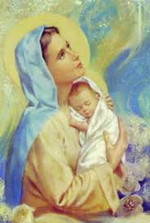
No hay ningún texto Bíblico que mencione que una persona después de la muerte puede volver al mundo y menos dar un mensaje.
Lucas 16:31. Pero Abran le dijo: «Si no oyen a Moisés y a los Profetas, tampoco se persuadirán aunque alguno se levante de los muertos»
Nota. Satanás se aprovecha de una de las más grandes siervas de Dios, para utilizar su imagen para desviar la adoración y reverencia directa del único Creador y Salvador y merecedor de toda gloria, Satanás utiliza la imagen de una mujer con un bebe en sus brazos ocasionando ternura para hacerse pasar como María, la madre de Jesús. Esto crea un adulterio y/o fornicación espiritual.

Slide 62
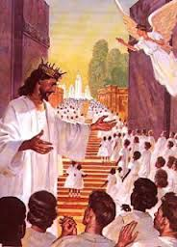
¿Recuerda lo que dice 1Cor.6:9?
¿No sabéis que los injustos no heredarán el reino de Dios? No os engañéis: ni los fornicarios, ni los idólatras, ni los adúlteros, ni los afeminados, ni los homosexuales»

Slide 63
Antes de continuar tenemos que entender esto:
María fue la mujer que Dios escogió para que fuera la madre humana de Jesús, porque ella «hacía todo lo que Dios decía» (Juan 2:5), y como sierva del Señor está esperando con los discípulos y todos los que han «muerto en Cristo», el regreso de Cristo, su Hijo, como Él dijo:
«Y si me voy y os preparo lugar, vendré otra vez y os tomaré a mí mismo, para que donde yo esté, vosotros también estéis» (Juan 14:3; 1Tes.4:16).
Nota. Ella misma reconoció dos cosas: (1), que no era digna de merecer ese privilegió de ser la madre de Jesús, por tanto dijo: «ha mirado la bajeza de su sierva» (Luc.1:48). (2), Como lo debemos hacer usted y yo, ella llama a Dios «mi salvador» (verso 47), y todos sabemos que el Salvador de nuestros pecados es Cristo Jesús.

Slide 64
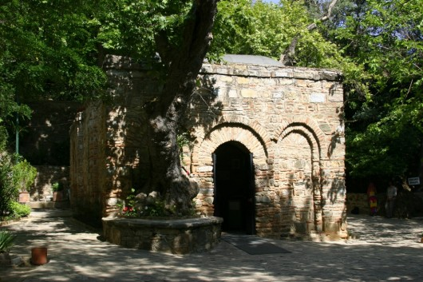
Por tanto: LA ADORACIÓN, MEDIACIÓN, INTERCESIÓN, PETICIÓN Y ALABANZA O CUALQUIER COSA SEMEJANTE A MARÍA ES UN ENGAÑO DE SATANÁS, ya que ella conforme a las Escrituras, no está en el cielo puesto que lo registra.
Está sepultada en Éfeso al occidente de Turquía, donde vivía Juan quien fue encargado de su cuidado. Está allí esperando el regreso de nuestro Señor Jesucristo. Todo lo demás es contrario a las Escrituras.

Slide 65
Veamos alguna similitudes entre Babilonias y Roma
1. Babilonia era el poder dominante y belicoso en sus días.
Años después Roma también era el poder dominante y belicoso en sus días.
2. Babilonia conquistó a Israel.
Siglos después, Roma tambien conquistó a Israel.
3.Babilonia destruyó el primer templo de Israel.
Roma tambien destruyó el templo de Israel.
4. Cada uno se llevó los vasos sagrados del templo.
5. Cada uno devastó y destruyó completamente la ciudad de Jerusalén.
6. Cada uno llevo cautivos a los sobrevivientes lejos de su territorio.
7. Roma terminó siendo la nueva Babilonia.

Slide 66
Confesión de un cardenal
El cardenal católico romano Newman, admite en su libro; que los «templos, incienso, aceite de las lámparas, ofrendas devotas, agua santa, días de fiesta –como navidad, pascua, y temporadas a la devoción, de las procesiones, de las bendiciones de los campos, las vestiduras sacerdotal, (capas sacerdotal, de obispos y de monjas), las imágenes y estatuas..» Es todo de origen pagano.
«El desarrollo de la religión cristiana por el cardenal Newman p359».

Slide 67
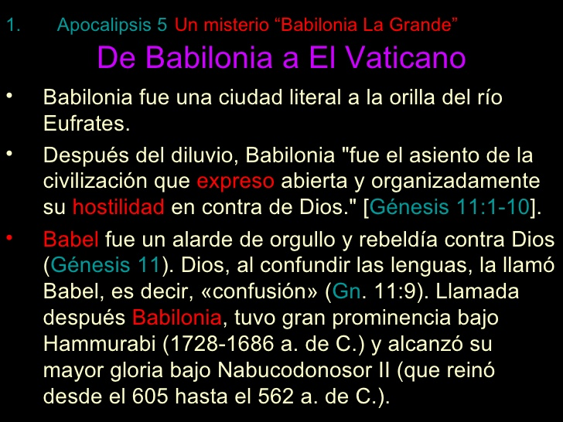

Slide 68
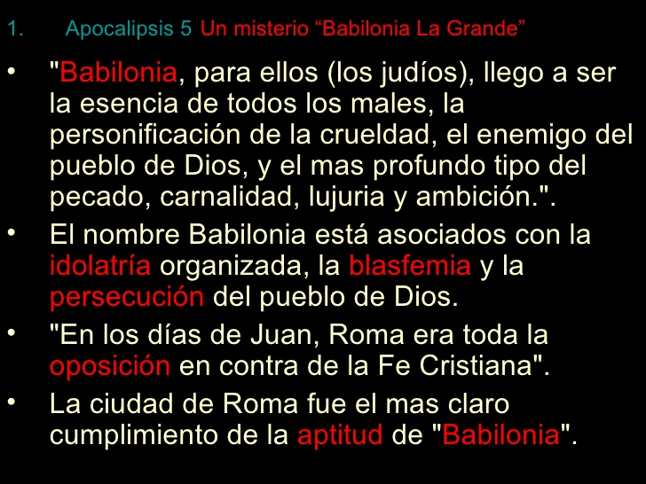

Slide 69
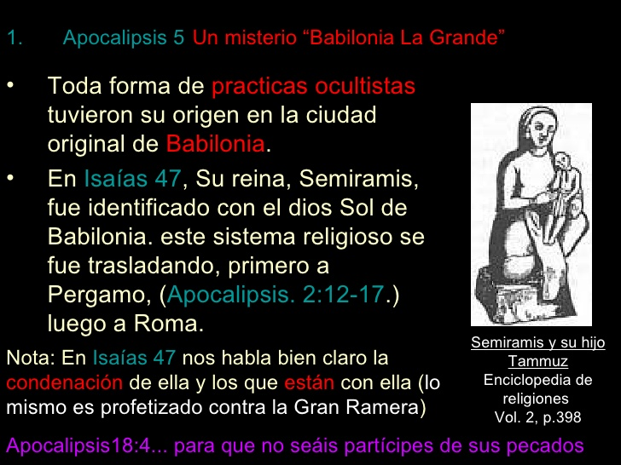

Slide 70
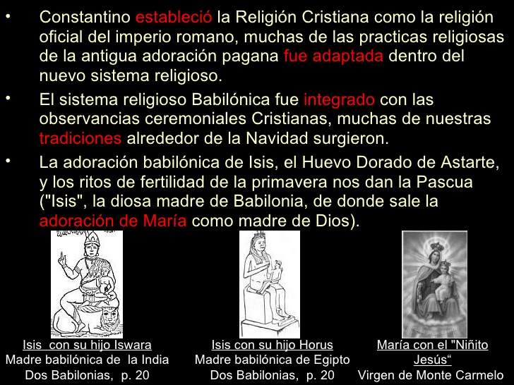
Precisamente fue Constantino al convertirse al cristianismo el que introdujo al cristianismo la observancia del domingo como día de reposo, día de reposo pagano y que es observado hoy por católicos y muchas regiones llamadas «cristianas».

Slide 71
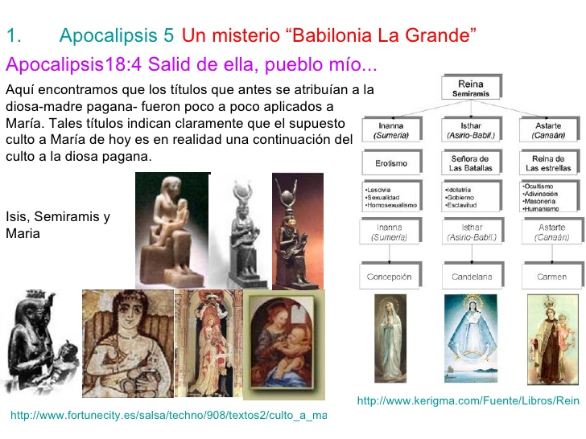

Slide 72
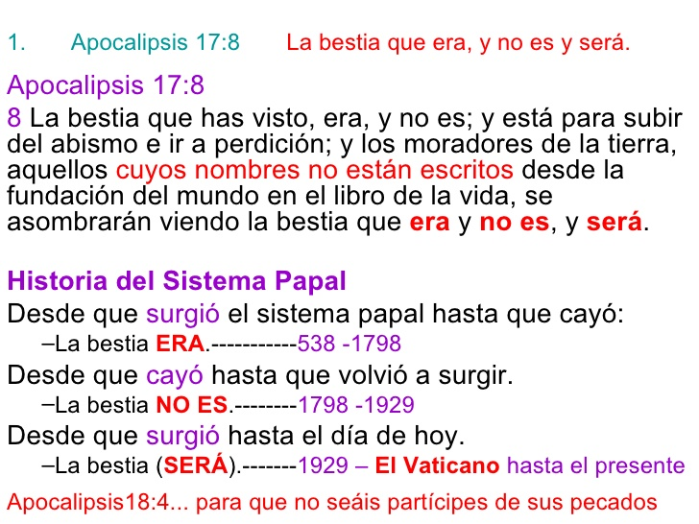

Slide 73
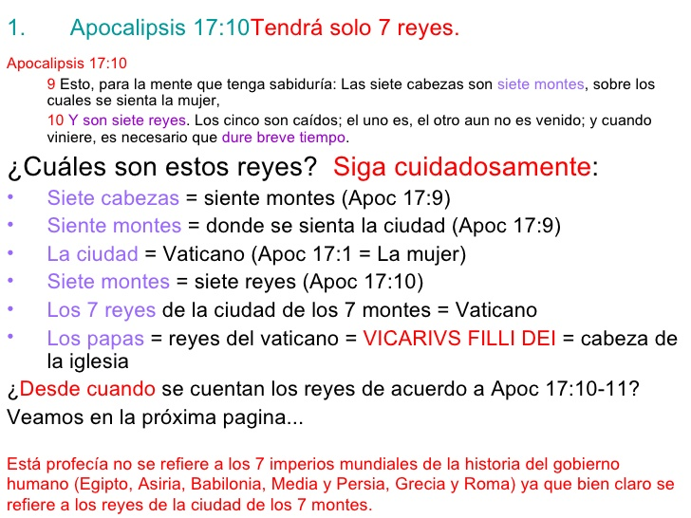

Slide 74


Slide 75


Slide 76

¿Qué pasara durante o después del 7m rey (Benedicto XVI) que va a durar poco tiempo? Apoc.17:10.
Veamos Apoc.17:11.
«La bestia que era y no es, es también el octavo, y es uno de los siete y va a la perdición».
Está claro que el ANTICRISTO es la Bestia de Apoc.13:1,2, quien recibe el poder del Dragón en el 476, y que según Apoc.12:9, el Dragón es la «Serpiente antigua, que se llama diablo y Satanás». Esta Bestia recibió la herida mortal en 1.798, y revivió 131 años después, en 1.929, pero que ahora, a medida que se aproxima la segunda venida de Cristo, está tomando más fuerza bajo el símbolo de la Gran Ramera

Slide 77
Si mi interés fuera engañarlos diciéndoles cosas ajenas a la verdad, mire lo que me espera según lo dice Dios en su Palabra:
«Yo advierto a todo aquel que oye las palabras de la profecía de este libro: Si alguno añade a estas cosas, Dios traerá sobre él las plagas que están escritas en este libro. 19 Y si alguno quita de las palabras del libro de esta profecía, Dios quitará su parte del libro de la vida y de la santa ciudad y de las cosas que están escritas en este libro. 20 El que da testimonio de estas cosas dice: "Ciertamente vengo en breve» (Apoc.22:18-20).

Slide 78
¿De que manera Los fieles de esta iglesia han sido engañados?
Apocalipsis 18:23 dice:
Luz de lámpara no alumbrará más en ti, ni voz de esposo y esposa se oirá más en ti, porque tus mercaderes eran los grandes de la tierra y por tus HECHICERÍAS fueron engañadas todas las naciones.
Para una mayor compresión de esto, no deje de ver el tema: «¿Es posible adorara Satanás si saberlo?» Léalo y lo sabrá.

Slide 79
Conclusión: ¿Cómo alcanzar la salvación?
1. Reconoce que eres un pecador. Romanos 10:9,10.
2. Reconoce que Cristo murió en la cruz por ti.
3. Acepta a Jesús como único Salvador. Juan 3:16.
4. Pide perdón por tus pecados, y que la sangre de Cristo te limpie de tus pecados. Heb.9:11-22.
5. Pide a Dios que tu nombre sea escrito en el Libro de la vida. Apoc.21:27.
6. Por amor a Jesús, obedece sus Mandamientos. Juan 14:15, 1Juan 2:3,4.
7. Congrégate en la iglesia que «guarda los mandamientos de Dios y tiene el testimonio de Jesucristo». Apoc.12:17;14:12.
8. Escudriña diariamente las Escritura. Juan 5:39.
9. Comparte con otras personas lo que has aprendido. Mat.28:19; Mar.16:15,16. Si haces todo esto, entrarás al reno de los cielos. Mat.7:21-23.

